Slide 1
COOPERAVENTA CATÁLOGO
-Iván Vega
-Víctor Salvador
-Alba Tomás
-Ana Royo
-Lucas Salvador
-Verónica Perpiñá

Slide 2
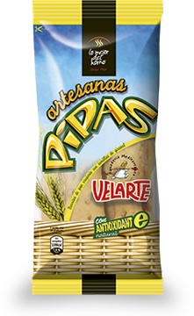
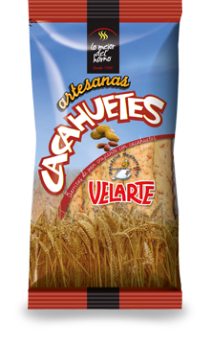
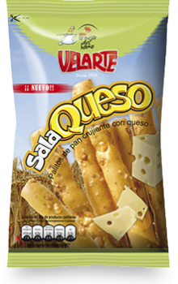
Rosquilletas Velarte
Rosquilletas de pipas: 61% Harina de trigo, aceite de girasol alto oleico, 14% semillas de girasol, sal, levadura y azúcar. Puede contener trazas de sésamo, leche, soja y cacahuete. PRECIO: 0,90.
Rosquilletas de cacahuetes: 64% Harina de trigo, aceite de girasol alto oleico, 9% cacahuete, 4,2% sal, levadura, azúcar y extracto de malta (trigo y cebada). Puede contener trazas de soja, leche y sésamo. PRECIO: 0,75.
Rosquilletas de queso: 67% Harina de trigo, aceite de girasol alto oleico, 4,4% queso Emmental, cebollas secas, dextrosa, masa madre de trigo en polvo, tomate en polvo, plantas aromáticas, gluten de trigo, harina de malta de trigo, especias, sal, levadura, orégano y aroma natural de queso. Puede contener trazas de soja sésamo y cacahuete. PRECIO: 0,90
Precio: 0,80 euro

Slide 3
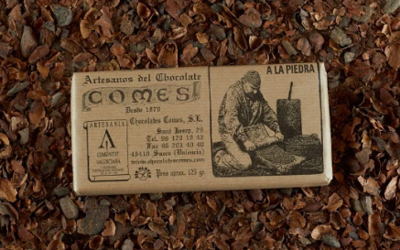
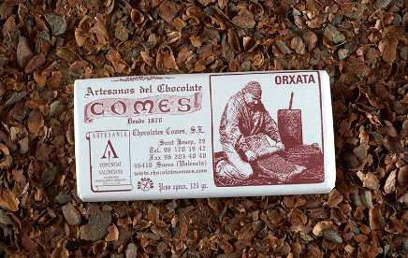
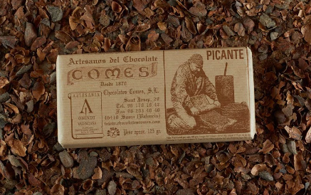
Chocolate Comes
Tableta a la piedra: Tableta de cacao con sabor dulce y textura terrosa. El chocolate de antaño.
Ideal para meriendas. Se come directamente, también se puede rallar para elaborar un chocolate a la taza. PRECIO:1,30.
Tableta a la piedra con chufa: Tableta de cacao, sabor dulce, textura terrosa y fibrosa, el chocolate de antaño con toque actual. PRECIO: 1,60.
Tableta a la piedra picante: Tableta de cacao, sabor dulce, textura terrosa, con un punto picante. PRECIO: 1,30.

Slide 4
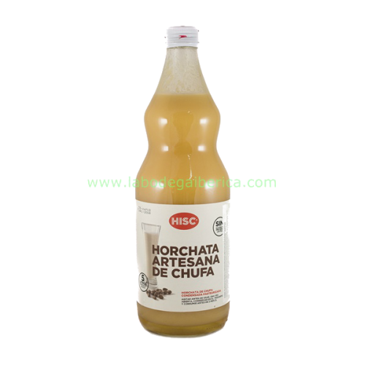
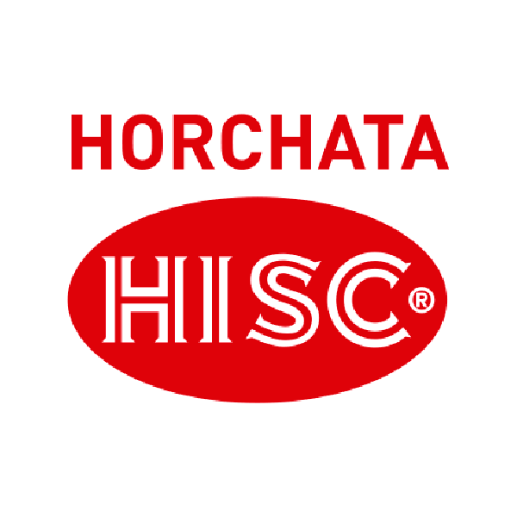
Horchata Hisc
Horchata Hisc: Está compuesta de agua, chufas y azúcar, pero de esta forma no es posible la comercialización ya que es muy sensible a los cambios de temperatura y caduca en una máximo de 5 días.
PRECIO: 5,50

Slide 5
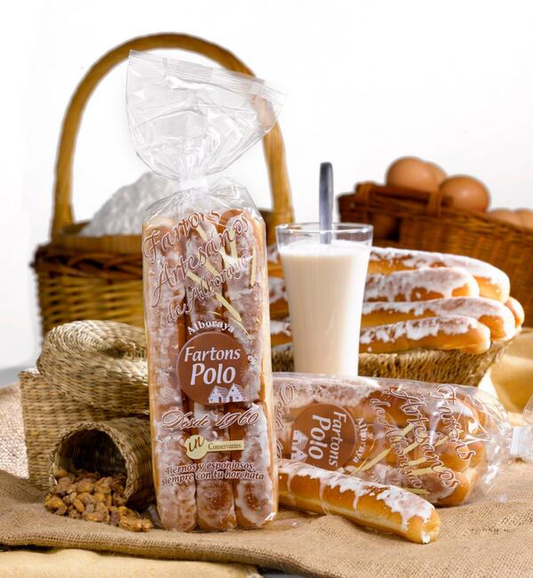
Fartons Polo
Fartons Polo: Fábrica de fartones, dulce típico de la zona, en la que tienen un mostrador con venta minorista y horchata. PRECIO: 13,40.

Slide 6
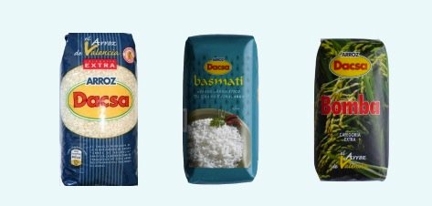
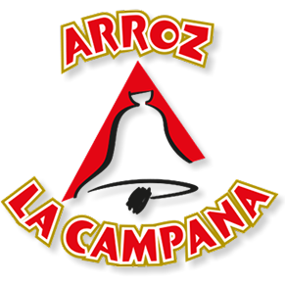
Arroz
Arroz Normal: Arroz Redondo Dacsa – D.O. Arroz de Valencia posee excelentes propiedades organolépticas que aseguran que quede suelto y cremoso después de cocido, y lo más importante, la perfecta absorción de los sabores. PRECIO: 0,68.
Arroz Basmati: El Arroz Basmati Dacsa es un arroz aromático de grano fino y extralargo. Se cultiva en el norte de la India y del Pakistán, en las aguas puras de los valles del Himalaya. PRECIO: 1,85
Arroz Bomba: De grano corto y redondo, transparencia perlada y excelente calidad culinaria, es el arroz que se mantiene más suelto y entero después de la cocción y el más apreciado para paellas, aunque se utiliza tanto para arroces secos como melosos. PRECIO: 2,95

Slide 7
Contacto
Dirección: Av. Diputació s/n 46470 Catarroja (València)
Gmail: Cooperaventa@gmail.com.
Gmail Centro: info.ces@florida-uni.es.
Página web centro: www.floridasecundaria.es.

